Slide 1

CENTRO DE INVESTIGACIONES
Y DESARROLLO – CIDCEN

Slide 2
1
CIDCEN

Slide 3



REFERENTE
MODELO
La política de “Apoyo al fortalecimiento y consolidación de los grupos y centros de investigación del país” se establece a partir de la Ley 29 de 1991 de Ciencia y Tecnología, para lo cual el Departamento de Ciencia, Tecnología e Innovación – Colciencias construye un modelo conceptual de manera conjunta con la comunidad científica y académica, el cual está en permanente análisis, evaluación y ajuste.
C
T
I
www.cen.edu.co

Slide 4


CENTRO DE INVESTIGACIONES¹
Es un ente regulador de los procesos de investigación, que garantiza la promoción, fortalecimiento y divulgación de los resultados, integrándolos a la formación y el desarrollo de la comunidad académica institucional.
1. Capitulo III Articulo 12 Reglamento de Investigación CEN

Slide 5
MISIÓN
Promover, desarrollar y socializar la labor investigativa en pro del avance académico interdisciplinario institucional.
VISIÓN
El CIDCEN será un componente básico para el fomento y desarrollo de la investigación institucional, proyectándola hacia la comunidad académica y científica como referente en la construcción de conocimiento.

Slide 6
DIRECCION GENERAL
VICERECTORIA DE INVESTIGACION
CENTRO DE INVESTIGACIONES Y DESARROLLO
CIDCEN
COMITÉ
ASESOR
COMITÉ DE
EVALUACION
COMITÉ EDITORIAL
COMITÉ DE
ETICA
GRUPOS DE INVESTIGACION
LINEAS DE
INVESTIGACION
SEMILLEROS DE
INVESTIGACION
DOCENTES Y ESTUDIANTES

Slide 7



GRUPOS DE INVESTIGACIÓN
DEFINICIÓN²
Se define como el conjunto de personas que se reúnen para realizar investigación en una temática dada, formulan uno o varios problemas de su interés, trazan un plan estratégico de largo o mediano plazo para trabajar en él y producen unos resultados de conocimiento sobre el tema en cuestión.
Un grupo existe siempre y cuando demuestre producción de resultados tangibles y verificables, fruto de proyectos y otras actividades de investigación convenientemente expresadas en un plan de acción (proyectos) debidamente formalizado.
2. Tomado de: http://www.colciencias.gov.co/faq/que-es-un-grupo-de-investigaci-n

Slide 8
LA LÍNEA DE INVESTIGACIÓN Y LOS TEMAS
Una línea es el resultado de la unión de muchos puntos.
En este caso los puntos vendrían a ser:
En un primer momento, las áreas de interés
En segundo momento, los trabajos y artículos publicados, las investigaciones realizadas y divulgadas, las ponencias desarrolladas y la vinculación con grupos de trabajo.
Todos estos, al ir vinculándose a un mismo eje temático van constituyendo una perspectiva de trabajo investigativo.

Slide 9
¿QUE ES UNA LÍNEA DE INVESTIGACIÓN?
La denominación de la línea se debe corresponder a un área del conocimiento lo suficientemente amplia como para que no se agoten los temas de interés inherentes.
Una vez constituida la línea de investigación y durante su dinámica de trabajo a través del tiempo, se le pueden adicionar otros temas asociados, que surgen como resultado de la cambiante realidad.
En consecuencia, los temas que puede abordar una línea de investigación son prácticamente inagotables.

Slide 10

¿QUE ES UN PROYECTO DE INVESTIGACIÓN?
Es aquel que se refiere a un conjunto articulado y coherente de actividades orientadas a alcanzar uno o varios objetos relacionados con la generación, adaptación o aplicación creativa de conocimiento.
Para ello se sigue una metodología definida que prevé el logro de determinados resultados bajo condiciones limitadas de recursos y tiempo especificados en un presupuesto y en un cronograma

Slide 11
ENTOMOTOXICOLOGÍA – PRODUCTOS NATURALES VEGETALES COL0122704
Director:
Dr. JAVIER ANDRÉS MATULEVICH P.
Colaboradores:
18 estudiantes
Producción Académica:
Nueve trabajos culminados
(2011-2018)

Slide 12
DETERMINACION DE CIANURO Y SU INCIDENCIA EN LA ALTERNACION DEL CICLO DE VIDA DE LARVAS DE MOSCAS PROVIENTES DE MATERIAL BIOLOGICO EN DESCOMPOSICIÓN
DETERMINACION DE PLOMO, CADMIO Y COBRE PROVENIENTES DE INDUSTRIAS CARBONIFERAS EN AGUAS Y PASTOS DESTINADAS AL CONSUMO DE GANADO EN EL MUNICIPIO DE GUACHETA
COMPOSICION QUIMICA Y EVALUACION DE LA CAPACIDAD REPELENTE DE SENECIO MADAGASCARIENSIS
EVALUACIÓN DEL EFECTO REPELENTE DE OCHO MATERIALES FRENTE A LA COLONIZACIÓN DE DIPTEROS DE INTERES FORENSE

Slide 13
PRODUCCION Y NUTRICION ANIMAL - COL0149109
Director:
Dra. Sandra Liliana Martínez Castillo
Colaboradores:
52 estudiantes
Producción Académica:
Doce trabajos culminados
(2011-2018)
Terapias alternativas en Salud Animal
Nutrición y producción

Slide 14
ANALISIS DE PROPIEDADES FERTILIZANTES DE HUMUS DE LOMBRIZ ROJA CALIFORNIANA (EISENIA FOETIDA) ALIMENTADAS A BASE DE EXCRETAS DE BOVINOS, CAPRINOS Y RESIDUOS ORGANICOS DE COCINA)
SISTEMA DE SEMI PASTOREO PARA GALLINA PONEDORA "GALLINA FELIZ" SUBACHOQUE - CUNDINAMARCA CAMPUS CORPORACION EDUCATIVA NACIONAL
CRIODESHIDRATACIÓN DEL SISTEMA CARDIO VASCULAR DEL EQUINO PARA LA IDENTIFICACIÓN DE SUS ESTRUCTURAS ANATOMICAS.
EVALUACION DE LA QUINUA (CHENOPODIUM QUINOA) Y LA LINAZA (LINUM USITATISSIMUM) COMO SUPLEMENTO EN DIETAS DE CONEJOS EN CRECIMIENTO

Slide 15
SALUD ANIMAL Y DESARROLLO AGROPECUARIO - COL0196299
Director:
Dra. Andrea Rozo
Colaboradores:
XX estudiantes
Producción Académica:
XXXX trabajos culminados
(2018-XXXXX)
Terapias alternativas en Salud Animal
Nutrición y producción

Slide 16
ASISTENTE EN EDUCACIÓN PARA LA PRIMERA INFANCIA
AUXILIAR EN ENFERMERÍA
Procesos de Pensamiento en la Enseñanza y el Aprendizaje
Cuidado a la Persona en Procesos de Salud- Enfermedad
Promoción y Prevención en Salud

Slide 17
ELABORACION DE MATERIAL DIDACTICO PARA INCENTIVAR LAS INTELIGENCIAS MULTIPLES EN LA PRIMERA INFANCIA
CARTILLA PARA LA CATEDRA ATENCION A PADRES Y REDACCION DE INFORMES DEL PROGRAMA ATENCION PARA LA PRIMERA INFANCIA DE LA C.E.N
PROGRAMA DE HIGIENE OCUPACIONAL BASADO EN LOS RIESGOS PROFESIONALES DE LAS AREAS ADMINISTRATIVAS DE LA CORPORACION EDUCATIVA NACIONAL C.E.N.
PROGRAMA DE EJERCICIOS PARA LA PREVENCION DEL SINDROME DEL TUNEL CARPIANO EN EL PERSONAL ADMINISTRATIVO DE LA CORPORACION EDUCATIVA NACIONAL.

Slide 18
La Corporación cuenta con su propio medio de divulgación científica… Como estrategia de divulgación de conocimiento científico en el año 2012 se crea la revista CENderos (ISSN: 2256-215X), reconocida por el Ministerio de Cultura y en Proceso de Indexación en el Publindex de Colciencias. A la fecha se encuentran publicados nueve (9) volúmenes en los cuales se desatacan los artículos de mayor impacto producto de los trabajos de investigación y artículos de revisión elaborados por nuestros estudiantes y Docentes.

Slide 19
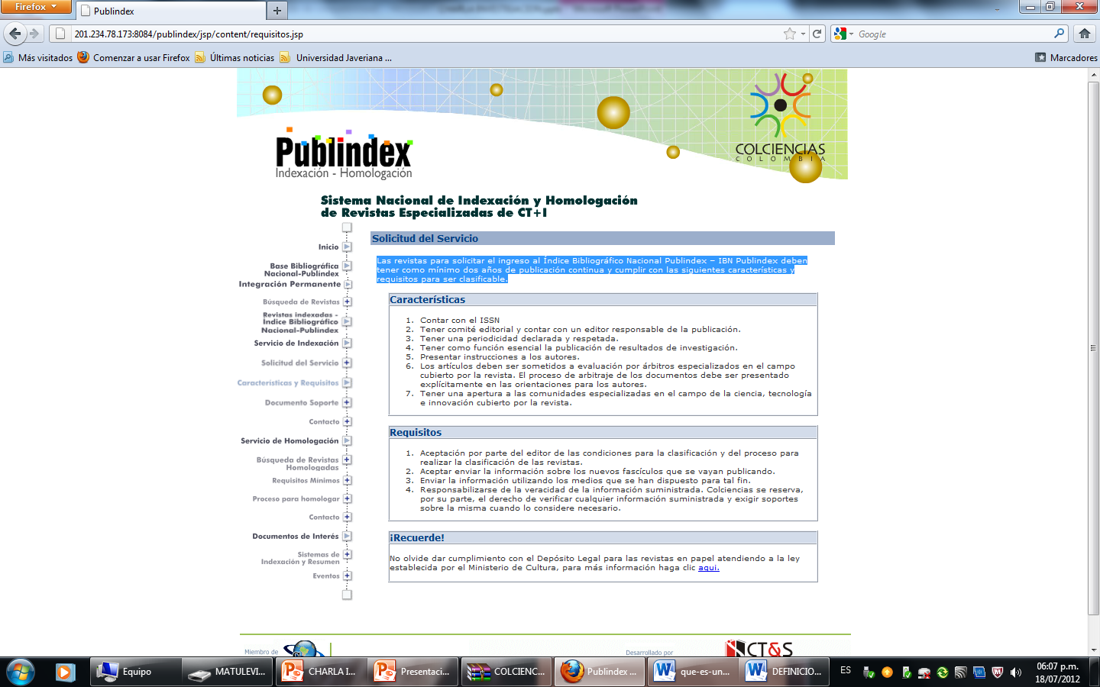
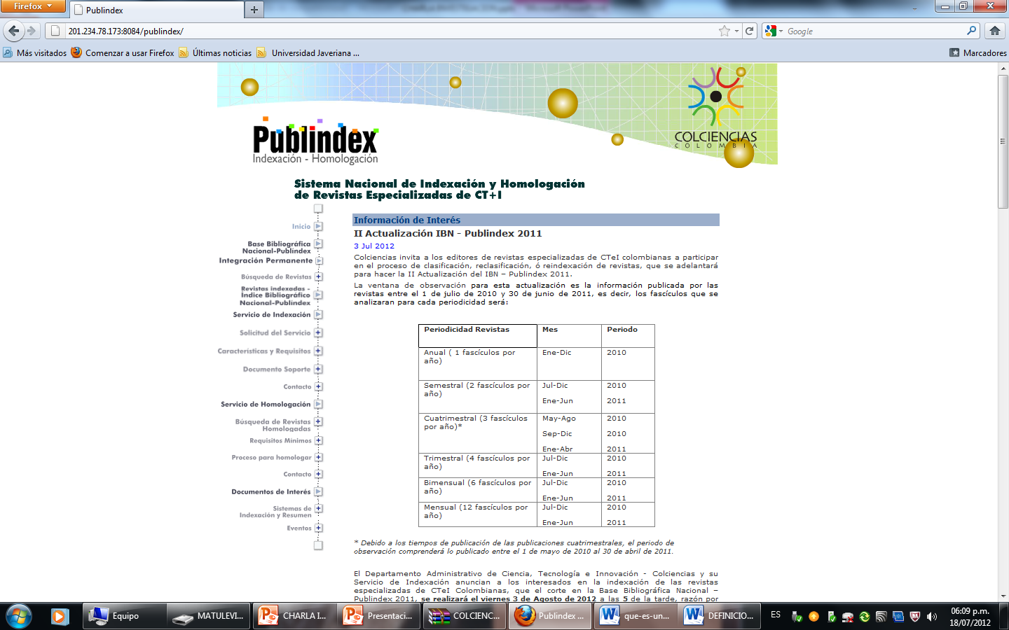
PUBLINDEX: INDEXACIÓN - HOMOLOGACIÓN
Las revistas para solicitar el ingreso al Índice Bibliográfico Nacional Publindex – IBN Publindex deben tener como mínimo dos años de publicación continua y cumplir con las siguientes características y requisitos para ser clasificable.

Slide 20
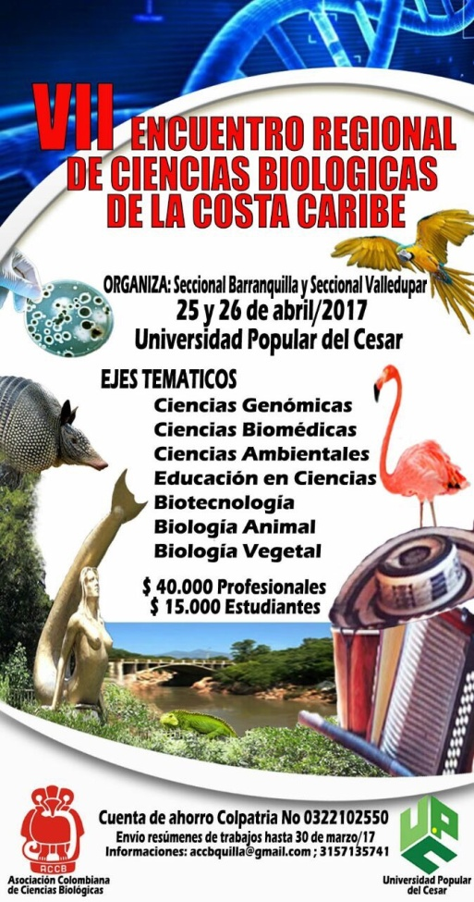




Slide 21
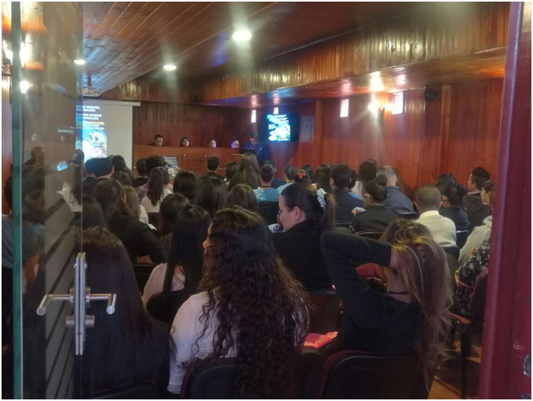
Anualmente el centro de Investigaciones y Desarrollo organiza un encuentro regional e interno de investigación en el cual su propósito es divulgar e intercambiar los avances más recientes de las instituciones técnicas de la ciudad de Bogotá en términos de investigación en todos los campos de las ciencias forenses, medicina veterinaria, enfermería y educación para la primera infancia. Una exposición de stands comerciales de empresas representadas en la ciudad de Bogotá constituye un atractivo adicional para todos los participantes. Generalmente se lleva a cabo en el mes de noviembre y los estudiantes pueden participar como ponente o asistente.

Slide 22
¿POR QUÉ ES IMPORTANTE PUBLICAR?
Publicar es el indicador más confiable del trabajo que se realiza en una línea de investigación.
Se puede verificar la evolución del trabajo y del investigador(es), y precisar el momento en el cual, el trabajo presenta resultados significativos.
Constituye una herramienta para comunicar y abrir el debate con colectivos que se encuentran trabajando en líneas complementarias.
Permite contrastar criterios y formular opiniones.
El mayor problema para publicar, consiste en conseguir espacios y adquirir la habilidad para escribir.

Slide 23
LA INVESTIGACION EN LA CORPORACION
Resolución Rectoral 034 de 2015
La Corporación Educativa Nacional (CEN) y el Centro de Investigación y Desarrollo (CIDCEN), conciben la investigación, como el espacio académico de participación, formación y desarrollo en el cual se fomenta la construcción, transformación y fortalecimiento del conocimiento.

Slide 24
LA INVESTIGACION EN LA CORPORACION
Resolución Rectoral 034 de 2015
Artículo 17. Un proyecto de investigación es un proceso en el cual a través de la aplicación del método científico un grupo de investigación formula hipótesis acerca de determinado fenómeno social o científico y busca dar respuesta con rigurosidad académica.
PARAGRAFO: Todo estudiante adscrito a un programa académico de la CORPORACION EDUCATIVA NACIONAL deberá realizar un proyecto de investigación para optar su certificado de aptitud ocupacional (CAO). Este proyecto de investigación se puede desarrollar en dos modalidades: Cursar y aprobar un diplomado académico cumpliendo con las políticas establecidas por la División de Educación Continua o desarrollar en un término no superior a seis meses un trabajo de investigación guiado por el CIDCEN.

Slide 25
ESTRUCTURA DE LOS TRABAJOS DE INVESTIGACION
PORTADA
• SUBPORTADA
• TABLA DE CONTENIDO
• LISTA DE TABLAS
• LISTA DE FIGURAS
• RESUMEN (Máximo 250 palabras)
• INTRODUCCION
• PLANTEAMIENTO DEL PROBLEMA
Formulación del Problema (Debe ser presentada a modo de pregunta) Delimitación del problema
• OBJETIVOS
General
Específicos (Mínimo tres)
• JUSTIFICACION
• ESATADO ACTUAL DEL TEMA (Antecedentes y marco referencial del proyecto)
• METODOLOGIA (Debes ser expresada en fases)
• CRONOGRAMA (Debe ser consignado en un tabla y distribuido en 16 semanas)
• PRESUPUESTO
• BIBLIOGRAFIA (Normas APA)
Este documento deberá presentar una extensión máxima de 20 páginas (incluida la bibliografía) escritas en fuente Tahoma, tamaño 11, interlineado 1,5 y márgenes superior e inferior (3 cm), izquierda y derecha (2 cm), Anillado en velobind transparente.

Slide 26
TRABAJOS DE INVESTIGACIÓN APROBADOS 2019-1
TITULO | TUTOR
ELABORACION DE CROQUETAS A BASE DE CICER ARIETINUM Y CARNE DE POLLO PARA EVALUAR LA DISMINUCION DE CONDUCTAS AGRESIVAS EN CANINOS MESTIZOS | SANDRA LILIANA MARTINEZ CASTILLO LUIS ENRIQUE GIL MANRIQUE
DETERMINACION DE METABOLITOS DE CARBOFURAN EN CUERPOS EN DESCOPOSICION CON FINES ENTOMOTOXICOLOGICOS POR MEDIO DE ANALISIS DE LARVAS DE CALLIPHORIDAE PARA ESTABLECER CAUSA DE MUERTE | CARLOS LENIN LOPEZ CALDERON
ESTUDIO DE LOS FACTORES AMBIENTALES QUE INFLUYEN EN EL COMPORTAMIENTO DE CANINOS (Canis lupus familiaris) RAZA ROTTWEILER | ANDREA PAOLA ROZO ARIAS NANCY YAMILE MANCIPE BONILLA
EVALUACION DE LA ACTIVIDAD REPELENTE DE MAGNOLIA GRANDIFLORA EN LA PEDICULOSIS | DYAN CRISTIN CORTES DELGADO
DISEÑO DE HERRAMIENTAS PEDAGOGICAS QUE DISMINUYAN EL TRASTORNO DE LA DISLEXIA EN NIÑOS DE CICLO INICIAL | DIANA ISABEL GUTIERREZ PARDO

Slide 27
TRABAJOS DE INVESTIGACIÓN APROBADOS 2019-1
DISEÑO DE HERRAMIENTA DIGITAL QUE APORTEN A LA SOCIALIZACION, COMUNICACIÓN Y EMOCIONES DE NIÑOS CON SINDROME DE ASPERGER | DIANA ISABEL GUTIERREZ PARDO
COMPOSICION QUÍMICA Y ACTIVIDAD REPELENTE DE LAS HOJAS DE CYMOPOGON FRENTE A CTENOCEPHALIDES CANIS | JAVIER ANDRES MATULEVICH PELAEZ
ANALISIS DE LOS FACTORES DE RIESGO CRIMINOGENO QUE LLEVAN A LOS ADOLESCENTES HOMBRES DEL CENTRO ESPECIALIZADO EL REDENTOR A REINCIDIR EN EL DELITO. | ONISSA JANETH PUCHE CABRERA
DISEÑO DE HERRAMIENTAS VIRTUALES DIDACTICAS APLICADAS PARA TRATAR TRASTORNOS DE APRENDIZAJE EN NIÑOS CON DISLEXIA Y DISGRAFIA | DIANA ISABEL GUTIERREZ PARDO

Slide 28
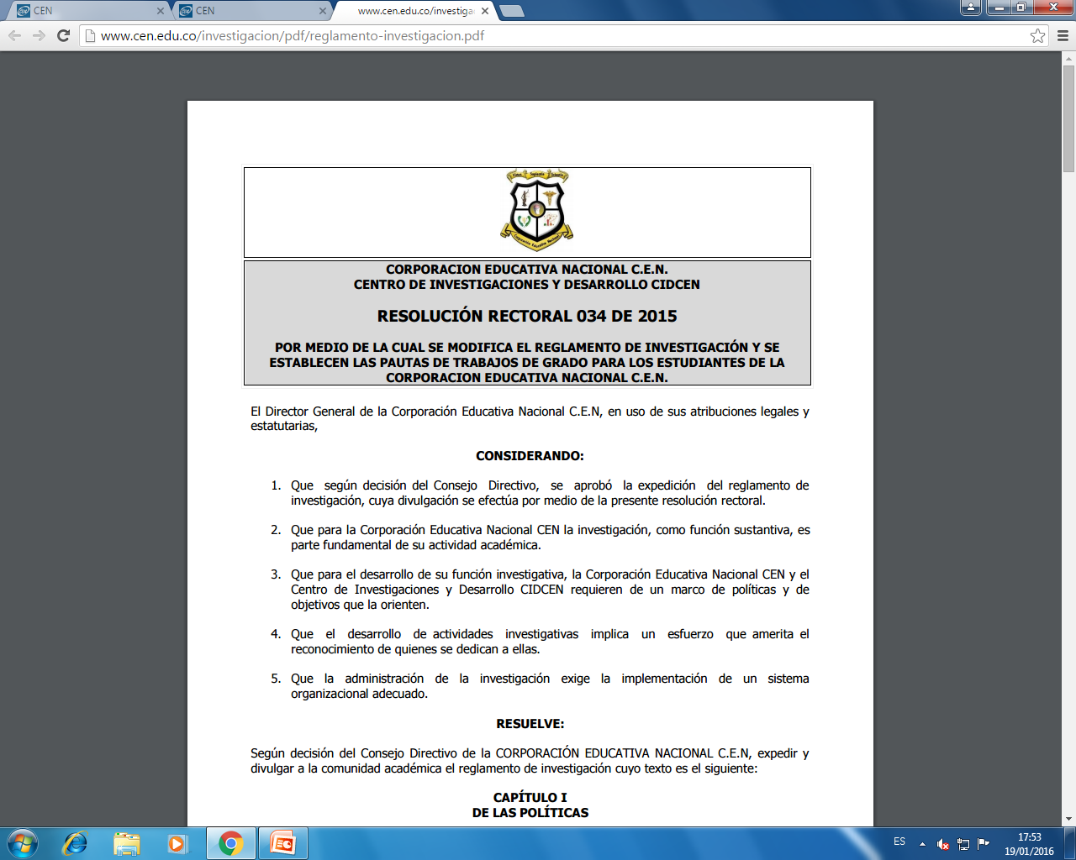
Articulo 26. Si el estudiante decide realizar un diplomado académico ofertado por la Corporación Educativa Nacional como opción de trabajo de grado; deberá elaborar un artículo de revisión en algún tema de interés tratado en el contenido curricular del diplomado. La elaboración de este artículo será supervisada por el CIDCEN y deberá cumplir con las normas establecidas por la revista CENderos. Los articulos recibirán una evaluación cualitativa de acuerdo con las siguientes categorías: Aprobado, Aprobado con ajustes y reprobado. PARÁGRAFO: El articulo solo de podrá elaborar cuando el estudiante inscriba la asignatura de formulación de proyectos.

Slide 29
Referencias
Bibliográficas
Conclusiones
Discusión
Desarrollo
del tema
Titulo
Autores
Resumen
Palabras clave
Introducción
Metodología
ESTRUCTURA DEL ARTICULO
www.cen.edu.co

Slide 30
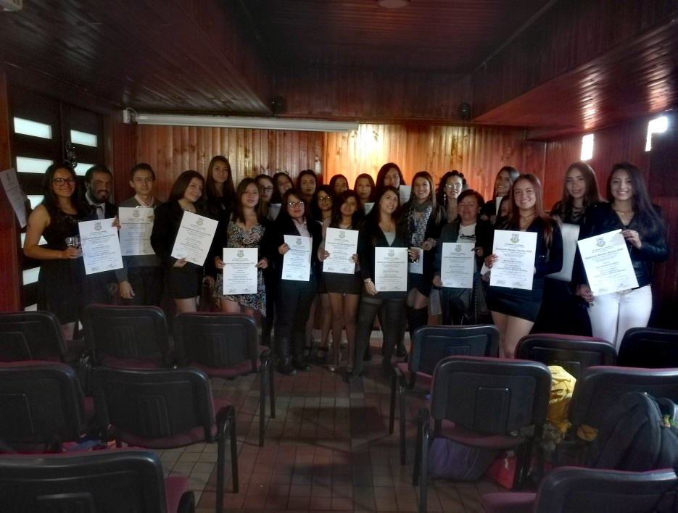
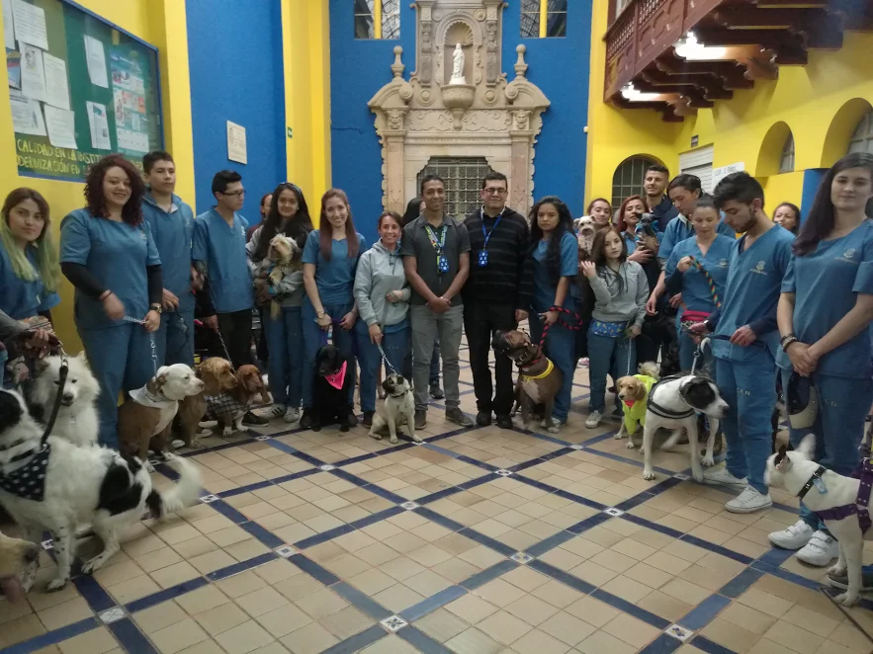
DIPLOMADOS
CORPORACIÓN EDUCATIVA NACIONAL

Slide 31
DIPLOMADOS
BUSQUEDA, RESCATE Y ESTABILIZACIÓN DE ANIMALES EN SINIESTROS
MANEJO DE FAUNA SILVESTRE Y ZOOCRIA
ETOLOGIA Y ADIESTRAMIENTO CANINO
TERAPIAS ALTERNATIVAS Y PRINCIPIOS HOMEOPATICOS
TECNICAS DE ASISTENCIA EN TERAPEUTICA CLINICA Y QUIRURGICA
ADMINSITRACIÓN DE MEDICAMENTOS DE USO VETERINARIO
REPRODUCCION E INSEMINACION ARTIFICIAL EN ANIMALES DE PRODUCCION
LABORATORIO CLINICO VETERINARIO
PERFILACIÓN CRIMINAL Y CIBERCRIMEN
INVESTIGACION DE SINIESTROS
TANATOPRAXIA Y MANEJO CADAVERICO FORENSE
PRIMEROS AUXILIOS TACTICOS
SOPORTE VITAL BASICO
INCLUSIÓN DE NIÑOS EN EL AULA CON DIFICULTADES DE APRENDIZAJE

Slide 32
LINEAS DE TRABAJO POR DIPLOMADO
  ETOLOGIA Y ADIESTRAMIENTO CANINO.
1
Adiestramiento canino basado en la etología canina
Adiestramiento canino basado en la teoría del aprendizaje
Etología Clínica

Slide 33
LINEAS DE TRABAJO POR DIPLOMADO
  TERAPIAS ALTERNATIVAS Y PRINCIPIOS HOMEOPATICOS.
2
Reiki
Aromaterapia
Bioenergía

Slide 34
  ASISTENCIA CLINICA Y TERAPEUTICA.
3
Terapéutica
quirúrgica
Farmacología
general
Terapéutica
clínica

Slide 35
  ADMINSITRACIÓN DE MEDICAMENTOS DE USO VETERINARIO
4
Clasificación y uso de medicamentos veterinarios
Terapéutica clínica
Dosificación clínica

Slide 36
LINEAS DE TRABAJO POR DIPLOMADO
  REPRODUCCION E INSEMINACION ARTIFICIAL EN ANIMALES DE PRODUCCION
5
Anatomía reproductiva en animales de producción
Sincronización
Técnicas de inseminación artificial

Slide 37
LINEAS DE TRABAJO POR DIPLOMADO
  LABORATORIO CLINICO VETERINARIO
6
Toma de muestras y recolección
Análisis de laboratorio
Correlación clínica

Slide 38
LINEAS DE TRABAJO POR DIPLOMADO
  BUSQUEDA, RESCATE Y ESTABILIZACION DE ANIMALES EN SINIESTROS
7
Manejo de animales en siniestros
Rescate de animales en siniestros
Manejo clínico en siniestros

Slide 39
LINEAS DE TRABAJO POR DIPLOMADO
  MANEJO DE FAUNA SILVESTRE Y ZOOCRIA
8
Manejo de animales silvestres en cautiverio
Bioseguraidad en el trabajo con animales silvestres
Zoocria

Slide 40
LINEAS DE TRABAJO POR DIPLOMADO
  PERFILACIÓN CRIMINAL.
1
Etiología de la conducta criminal.
Trastornos asociados al comportamiento criminal
La perfilación una técnica proyectiva

Slide 41
LINEAS DE TRABAJO POR DIPLOMADO
  INVESTIGACION DE SINIESTROS.
2
Reconstrucción de los hechos
Accidentes de transito
Estudio de seguridad a instalaciones
Estudio de seguridad a personas
Tipología en modus operandi

Slide 42
LINEAS DE TRABAJO POR DIPLOMADO
  TANATOPRAXIA Y MANEJO CADAVERICO.
3
Fenómenos cadavéricos
Identificación post-mortem
Maneras y causas de muerte
Métodos de estimación del IPM

Slide 43
CRONOGRAMA DE TRABAJO 2019-1
FECHA | ACTIVIDAD
24 de enero | Reunión informativa con estudiantes que cursaron diplomado 2018-2
31 de ENERO | Nombramiento tutores de Artículos y directores de trabajo
14 de febrero | Entrega de avances artículos de revisión (Titulo, Autores, Introducción).
21 de febrero | Sustentación de avances (TRABAJOS DE INVESTIGACION).
28 febrero | Reunión Tesistas – Directores de Trabajos de investigación
14 de mazo | ENTREGA DE AVANCES ARTICULOS DE REVISION (Metodología, desarrollo del tema, discusión)
21 de marzo | Sustentación de avances (TRABAJOS DE INVESTIGACION).
2 de marzo | Reunión Tesistas – Directores de Trabajos de investigación-tutores de Articulos)
4 de abril | Capacitación Pautas para la elaboración de posters científicos
25 de abril | Reunión Tesistas – Directores de Trabajos de investigación
2 de mayo | Capacitación como escribir el documento final de investigación.
30 de mayo | Entrega documentos finales de investigación y artículos de revisión
6 de junio | Sustentaciones Proyectos de investigación

Slide 44



INVESTIGADORES
¿CÓMO INSCRIBIRSE EN ScienTI?
GrupLAC
InstituLAC
CvLAC

Slide 45
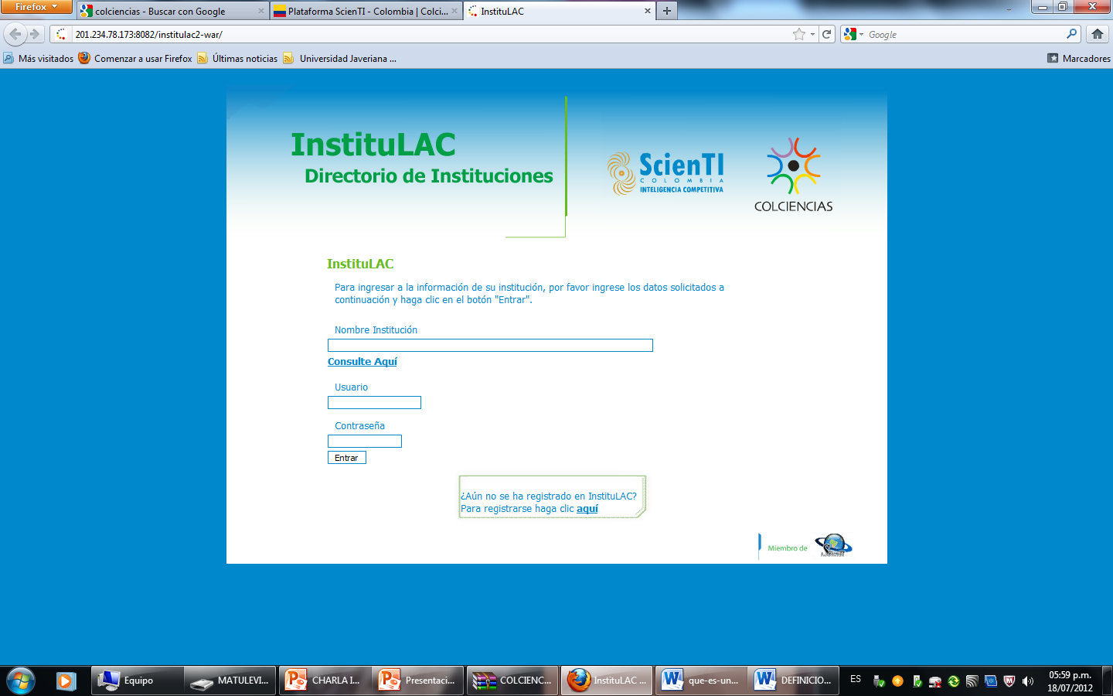
INVESTIGADORES
¿CÓMO INSCRIBIRSE EN ScienTI?

Slide 46
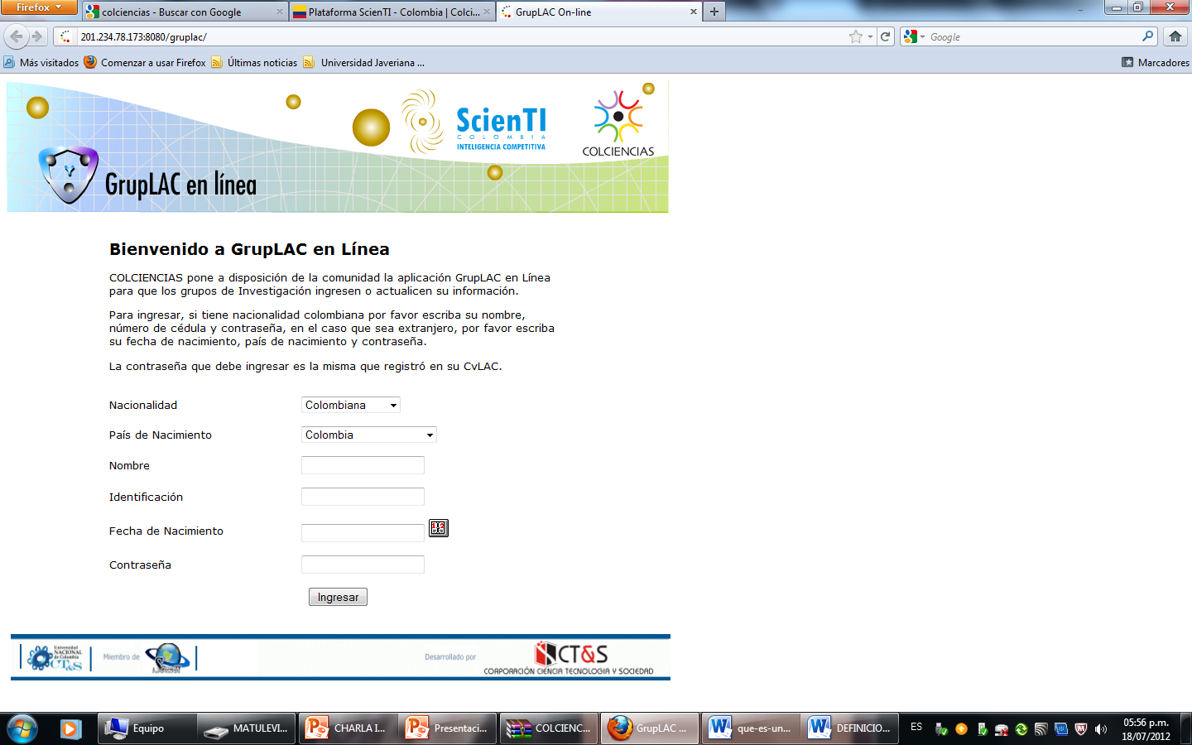
INVESTIGADORES
¿CÓMO INSCRIBIRSE EN ScienTI?

Slide 47
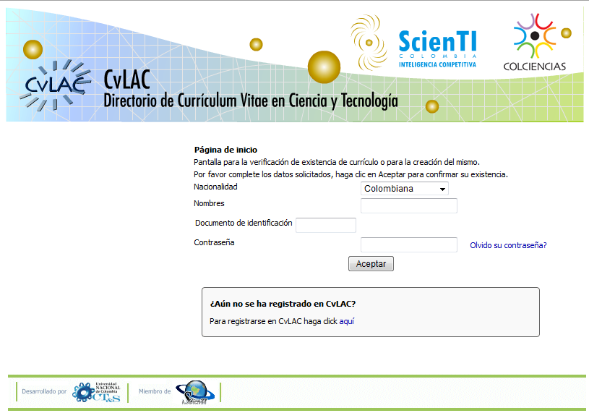
INVESTIGADORES
¿CÓMO INSCRIBIRSE EN ScienTI?

Slide 48
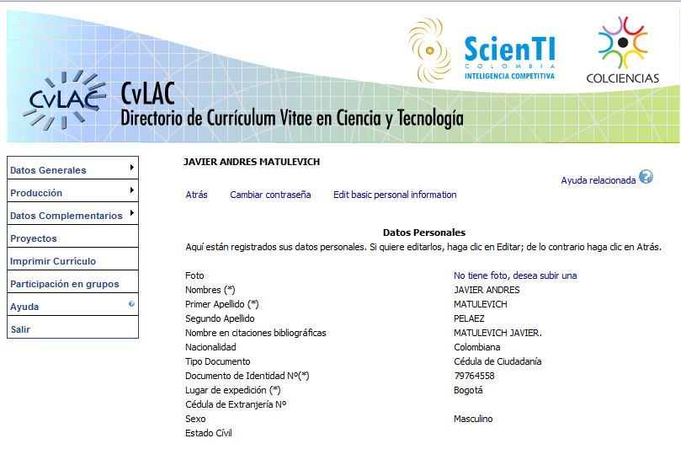
INVESTIGADORES
¿CÓMO INSCRIBIRSE EN ScienTI?

Slide 49
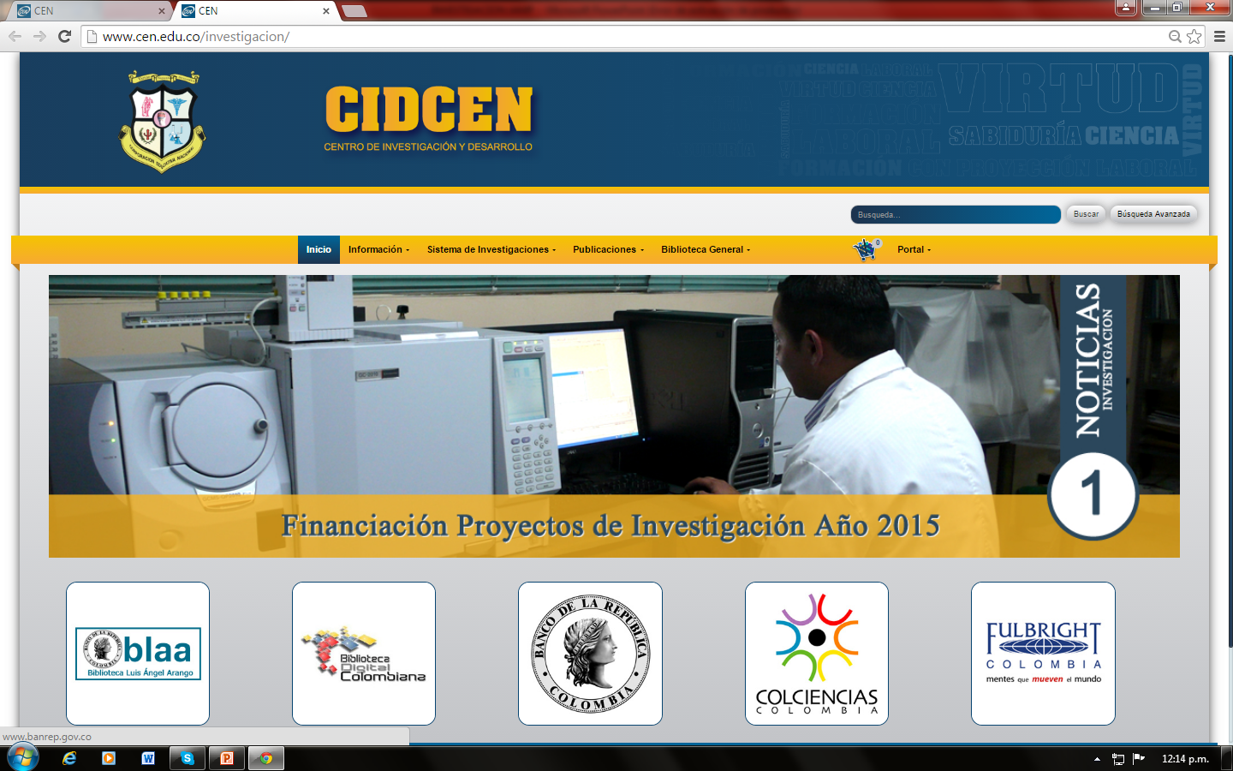
http://www.cen.edu.co/investigacion

Slide 50

GRACIAS….
Copia de un libro y lo llamarán plagio. Copia de varios, y lo llamarán investigación…

